Slide 1
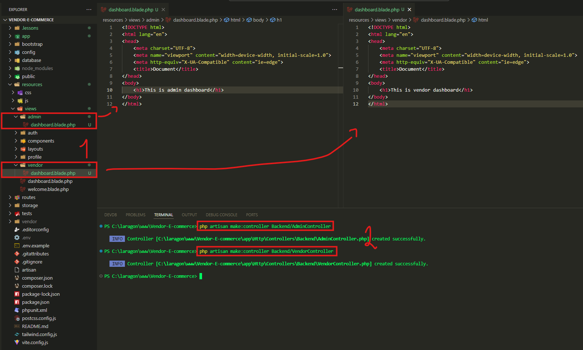
1. Vendor (satıcı) üçün şablon və controller yaradırıq.
2. Admin üçün şablon və controller yaradırıq.

Slide 2
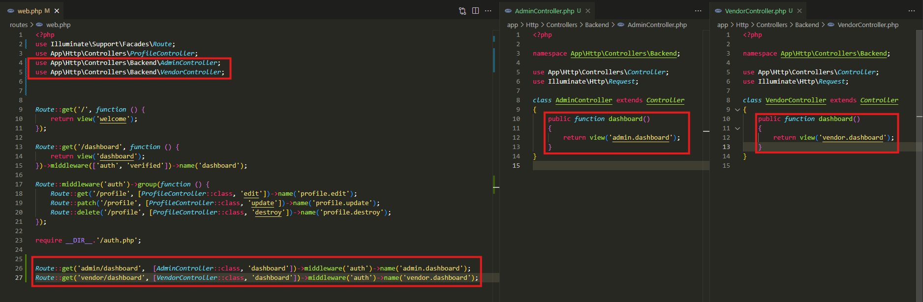
1. Vendor üçün route yaradırıq.
2. Admin üçün route yaradırıq.
Sadəcə sistemə giriş etmiş istifadəçilər bu şablonlara daxil ola biləcək. Bunun üçün middleware() funksiyasından istifadə etdik.
QEYD: hal-hazırda Vendor belə sayta daxil olsa, həmin vendor `admin/dashboard` adminin səhifəsinə daxil ola bilir. Bunu təbiki düzəldəcəyik.

Slide 3
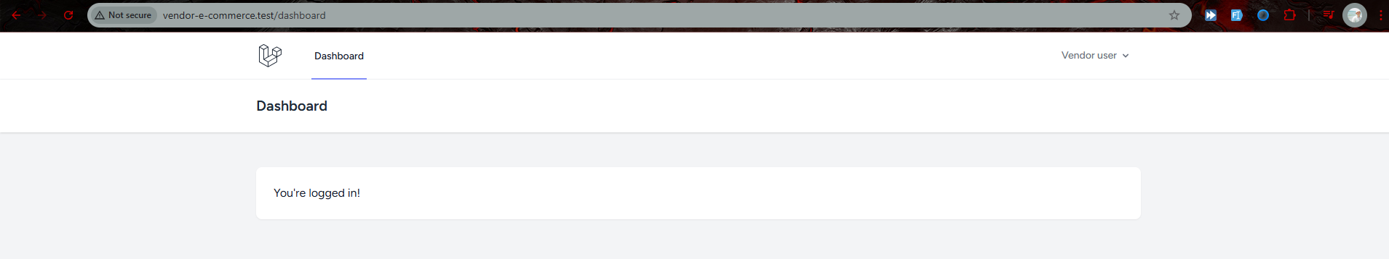
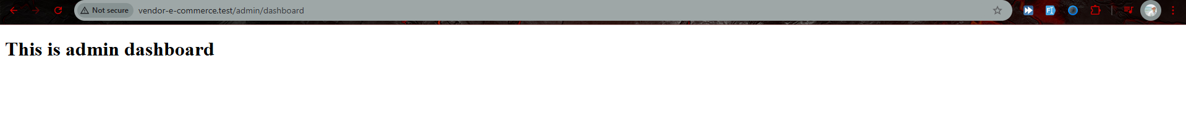
Nəticə.

Slide 4
.

Slide 5
.

Slide 6
.

